Slide 1

Die Europäische Union
Bearbeitet von Michał Szczęch (117382)
Institut für Wirtschaftswissenschaften und Finanzwesen
Rzeszower Universität 2021/2022

Slide 2
Präsentationsplan
Gründung und Entwicklung der EU
Die Einführung des Euro
Die Mitgliedsstaaten der EU
Die sechs Organe der EU

Slide 3
Wörterbuch
die Entwicklung-rozwój
außerhalb-poza
daher- w związku z tym
die Arbeitsweise-sposób pracy
vertreten-przedstawiać
die Rechtsetzung-ustawodawstwo
der EU-Gerichtshof-Trybunał Sprawiedliwości UE
gezielte-ukierunkowany
beschleunigen-przyspieszyć
beziehungsweise-odpowiednio
die Zuständigkeit-odpowiedzialność
die Währung-waluta
unsichtbar-niewidzialny
ermöglichen-pozwalać
sorgen-opiekować się
die Verbraucher-konsumenci
entfallen-pominięty
das Euro-Währungsgebiet-strefa euro
die Freiheit-wolność
das Gefüge-struktura
wesentlich-kluczowy
(der)Rat der Europaischen Union-Rada Unii Europejskiej
die Auflösung-rozwiązanie( w zn. likwidacja)
beschleunigen-przyspieszyć

Slide 4
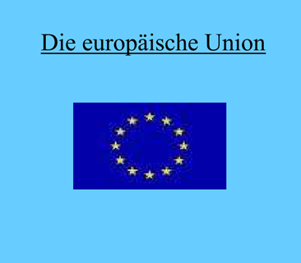
Grundlegende Informationen über die EU
Die Europäische Union (EU) ist ein Staatenverbund aus 27 europäischen Staaten.
Außerhalb des geographischen Europas umfasst die EU die Republik Zypern und einige Überseegebiete.
Sie hat insgesamt etwa 450 Millionen Einwohner.

Slide 5
Politisches System
Das politische System der EU, das sich im Zuge der europäischen Integration herausgebildet hat, basiert auf
dem Vertrag über die Europäische Union und
dem Vertrag über die Arbeitsweise der Europäischen Union.
Es enthält sowohl überstaatliche als auch zwischenstaatliche Elemente.

Slide 6
Die Ursprünge der Europäischen Union
Die Anfänge der EU gehen auf die 1950er-Jahre zurück, als zunächst sechs Staaten die Europäische Wirtschaftsgemeinschaft (EWG) gründeten.
Eine gezielte wirtschaftliche Verflechtung sollte
-militärische Konflikte für die Zukunft verhindern und
-durch den größeren Markt das Wirtschaftswachstum beschleunigen
-und damit den Wohlstand der Bürger steigern.

Slide 7
Vertrag von Maastricht
Mit dem Vertrag von Maastricht wurde 1992 die Europäische Union gegründet, die damit Zuständigkeiten in nichtwirtschaftlichen Politikbereichen bekam.
In mehreren Reformverträgen, zuletzt im Vertrag von Lissabon,
wurden die überstaatlichen Zuständigkeiten der EU ausgebaut
und
die demokratische Verankerung der politischen
Entscheidungsprozesse auf Unionsebene nachgebessert.

Slide 8
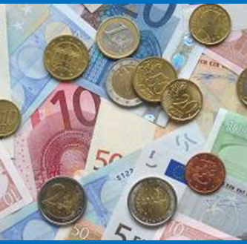
Die gemeinsame Währung der Europäer
Der Euro ist die offizielle Währung von 19 Ländern der Europäischen Union,
die zusammen
das Euro-Währungsgebiet oder die Eurozone bilden.

Slide 9
Zum Beispiel ermöglicht der Euro:
einen direkten Preisvergleich und sorgt damit für mehr Wettbewerb,
eine größere Produktauswahl zu günstigen Preisen für die Verbraucher,
stabilere Preise durch eine niedrige Inflation,
einfacheres und günstigeres Reisen, weil Wechselgebühren entfallen und viele Länder außerhalb der Eurozone den Euro akzeptieren.

Slide 10
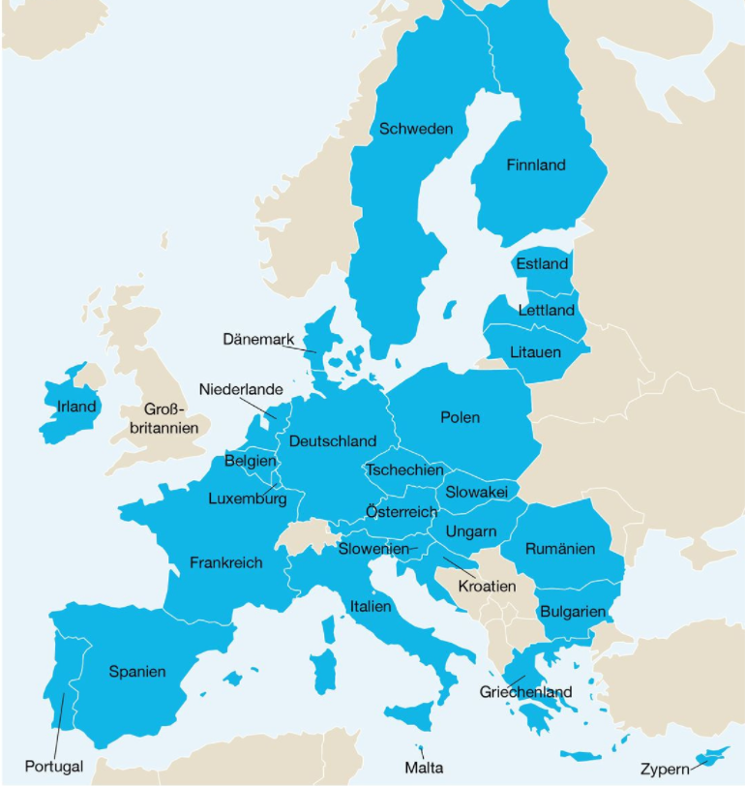
EU-Mitgliedstaaten

Slide 11
Was sind die zentralen Grundsätze der EU?
Gemeinsame Werte:
Achtung der Menschenwürde, Freiheit, Demokratie, Gleichheit, Rechtsstaatlichkeit, Wahrung der Menschenrechte, Pluralismus, Nichtdiskriminierung, Toleranz, Gerechtigkeit und Solidarität
Ziel
Förderung des Friedens, der Werte der EU und des Wohlergehens ihrer Völker (Artikel 3 EU-Vertrag)

Slide 12
Die zentralen EU-Institutionen
-Europäisches Parlament
-Europäischer Rat
-Rat der Europäischen Union
-Europäische Kommission
-Gerichtshof der Europäischen Union
-Europäische ZentralBank

Slide 13
Quellen
https://www.hwk-dresden.de/Handwerkspolitik/Europa/Europ%C3%A4ische-Union?fbclid=IwAR2qYi4qdbRWQ01YPqoyPHrNB5xYCiK3d_v85F0Voj4M4s_Iy_5UFTWq6xE
https://de.wikipedia.org/wiki/Europ%C3%A4ische_Union?fbclid=IwAR1-KP6VF023LxCYQT3MzFkv6kGDj4tSXM1m6qt0tzbnIkfCiXex77SH7_A#Geographie
https://www.europaimunterricht.de/eu-union?fbclid=IwAR22AaAFpwUZ2qW9hE5r0UQ2pCrvVP-6HXSR5VnKiMKLykL-AMe2Ze9tMK4#c65929
https://www.infopoint-europa.de/europa-im-ueberblick/der-euro/#Seitenanfang
https://www.bpb.de/kurz-knapp/lexika/lexikon-in-einfacher-sprache/286912/eu-mitgliedstaaten/

Slide 14
Vielen Dank für Ihre Aufmerksamkeit

